Slide 1
TranslatorSirius
Автор: Аскаров Эмиль Рамилевич

Slide 2
Идея
Создать рабочий переводчик в виде бота в телеграмме и десктопного приложения с удобным и практичным интерфейсом

Slide 3
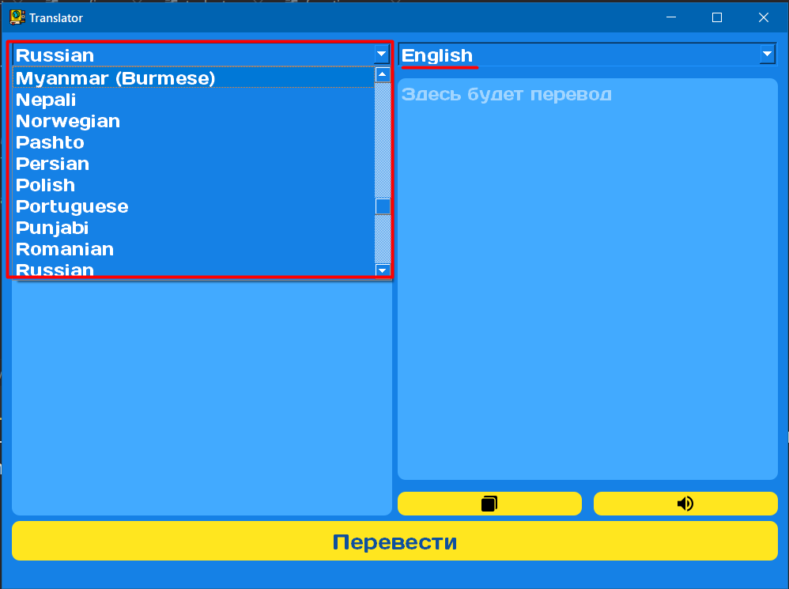
Выбор языка
Осуществлён выбор языка текста и перевода (100+ поддерживаемых языков)

Slide 4
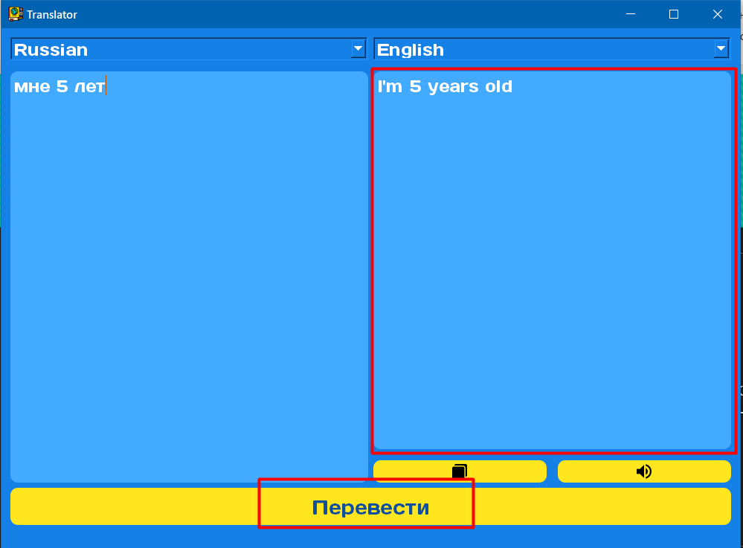
Механика перевода
По нажатию кнопки «Перевести» или по кнопке Enter проходит запрос к API Google Translate. В правом поле текста появляется перевод текста из левого окна.

Slide 5
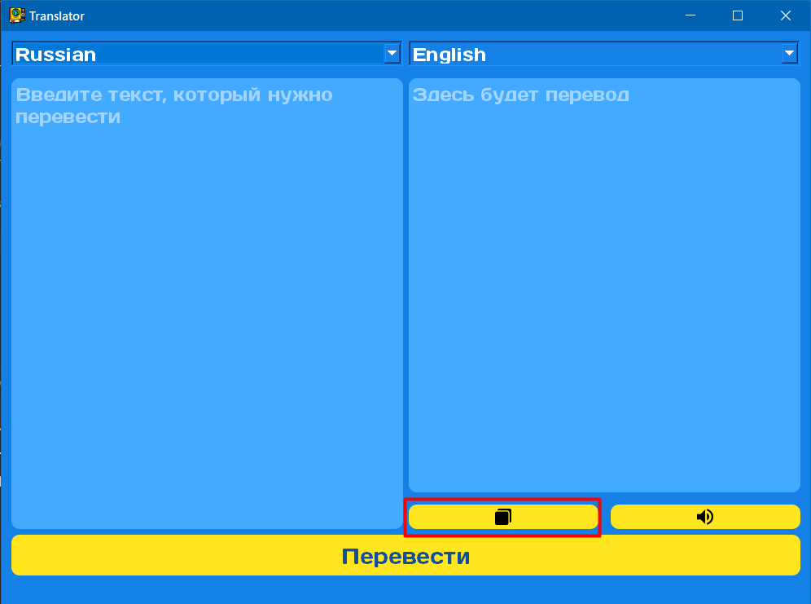
Кнопка «скопировать в буфер обмена»
Осуществлено быстрое копирование переведенного текста по одной лишь кнопке.

Slide 6
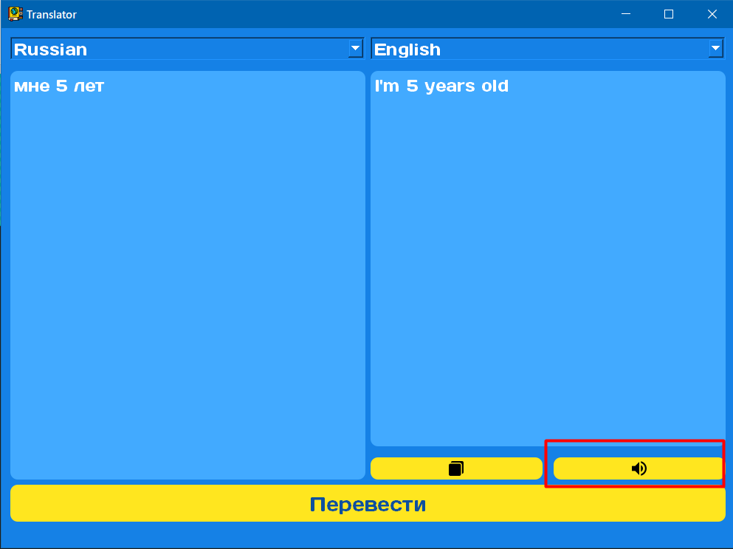
Озвучивание текста перевода
Так же есть возможность прослушать перевод по кнопке. Для этого использовалась библиотека pyttsx3

